Slide 1
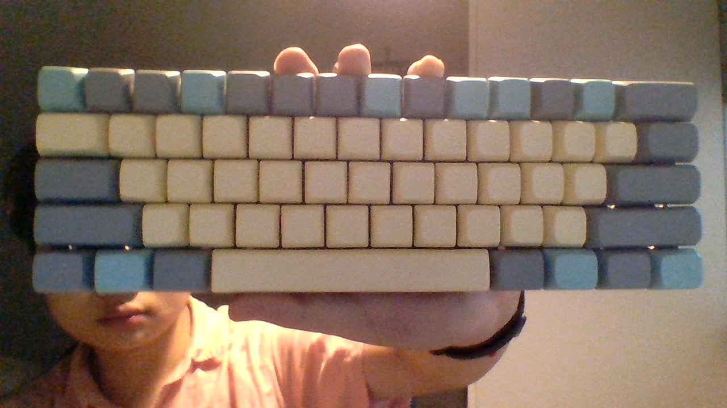
拟态元素表
酷哥

Slide 2

高光
阴影
微信公众号：叶宏泽演示研究所

